Slide 1
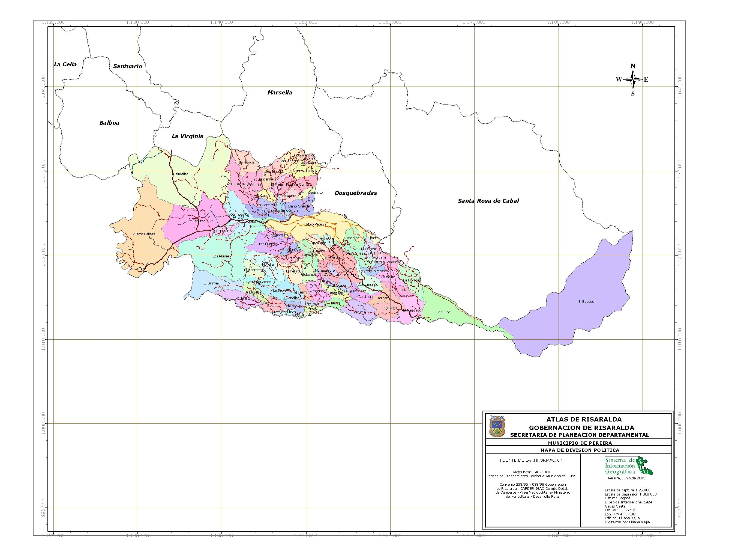
PRACTICA AMBIENTAL INTERDISCIPLINARIA III

Slide 2
Programa de Administración Ambiental
Obejtivo general:
Formar un profesional que esté en capacidad de administrar científicamente la problemática ambiental y la oferta de recursos en el ámbito biofísico y sociocultural, hacia la generación de los criterios que promuevan un desarrollo regional y sostenible.
Misión de la Facultad de Ciencias Ambientales:
Servimos a la comunidad académica y a la sociedad civil, para la construcción colectiva de soluciones a situaciones problemáticas y al aprovechamiento de oportunidades ambientales hacia el desarrollo humano sostenible local, en el ámbito regional, nacional e internacional.

Slide 3
El diseño curricular del programa de Administración del Medio Ambiente, contemplan los siguientes énfasis:
Gestión ambiental de sistemas rurales.
Gestión ambiental de sistemas urbanos.
Gestión ambiental urbana
Gestión ambiental empresarial
Gestión del riesgo
Reconoce que gestión de tecnologías ambientalmente apropiadas es transversal y fortalece las anteriores.
De igual manera reconoce que todas las anteriores constituyen en su conjunto envolvente la llamada Gestión de cultura Ambiental

Slide 4
Objetivo curricular de la practica ambiental interdisciplinaria III
La fase de gestión que se enfatiza en las líneas de profundización del actual pensum… se estará en capacidad de formular una propuesta de gestión integral para el estudio del caso analizado. El ejercicio estará centrado en la realización de una propuesta viable económica, técnica y científicamente, como laboratorio de gestión ambiental local o regional pertinente con las necesidades sentidas socialmente.
Proceso de modernización curricular del programa de administración del medio ambiente.2001.

Slide 5
Fundamentos Filosóficos Ser – Saber – Saber Hacer
COMPETENCIAS BASICAS:
Capacidad de análisis y síntesis, racionamiento crítico, habilidades en lecto escritura.
Compromiso ético con la sociedad.
COMPETENCIAS DISCIPLINARES:
Capacidad para comprender la problemática desde aspectos relacionados con el componente biofísico y sus ciencias afines, como con los aspectos culturales que exigen las Ciencias Sociales.
COMPETENCIAS ESPECÍFICAS:
Capacidad para entender los procesos multi e interdisciplinarios relacionados con la problemática ambiental, conciencia de las dimensiones históricas, geográficas y culturales del territorio.
Comprensión de la problemática ambiental, a diferentes escalas territoriales y en diferentes sectores ambientales tanto privados como públicos.
Comprensión de la problemática ambiental a partir del reconocimiento de los cuatro actores sociales relacionados con la administración ambiental: Las Instituciones, La comunidad, el Sector Productivo y la Academia.
COMPETENCIAS PROFESIONALES:
Capacidad para reconocer y aplicar los principios de la planificación y la gestión ambiental en problemáticas ambientales concretas

Slide 6
Fundamentos Legales Ley 1124 de 2007.
La Administración Ambiental es: Una carrera profesional a nivel universitario, que tiene como objetivo GESTIONAR, SUPERVISAR, CONTROLAR, EJERCER MANDO E INFLUENCIAR EN EL SITEMA GLOBAL, constituido por elementos naturales y artificiales de naturaleza física, química, biológica, sociocultural y de sus interrelaciones en permanente modificación por la acción humana o natural que rige o condiciona la existencia o desarrollo de la vida.

Slide 7
Metodología
Para el desarrollo de la practica ambiental interdisciplinaria III, se trabajará con base en la proyectación, entendida esta como, la metodología que permite a través de la sumatoria de acciones (uso de ,métodos y herramientas), plantear posibles alternativas de solución a problemas reales y sentidos por una comunidad.

Slide 8
Seguimiento y evaluación
Asesoría permanente por grupos de trabajo los días designados (por la administración académica) en horario de 2-6 p.m. días miércoles.
Sesiones de retroalimentación. Mesas de gestión (cada una tendrá su propia metodología y resultados).
Trabajo Final escrito y sustentado.
Porcentaje de calificación para cada parcial y el final .
30% asistencia a asesoría.
20% Asistencia mesas de gestión
50 % informes escritos

